Slide 1



















$$F_{50}$$
逻辑电路图
$$K$$
$$F_{50}$$
$$C$$
周期1
信号选择器
$$K′$$
$$P$$
$$L_{1}$$
$$K_{S}$$
周期2
$$K_{B}$$
$$CP$$
信号选择器
$$L_{2}$$
周期3
信号选择器
$$L_{3}$$
$$K_{L}$$
信号选择器
$$R_{1}$$
$$K_{R}$$
$$K_{S}$$
信号选择器
$$R_{2}$$
信号选择器
$$K_{B}$$
$$R_{3}$$

Slide 2




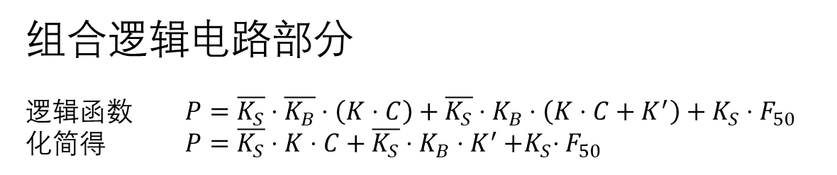



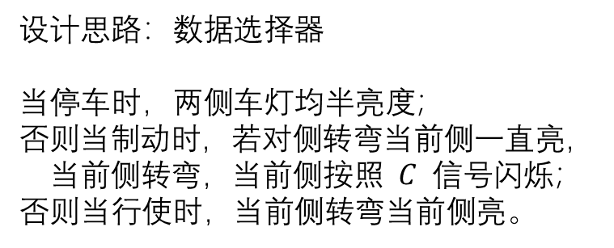
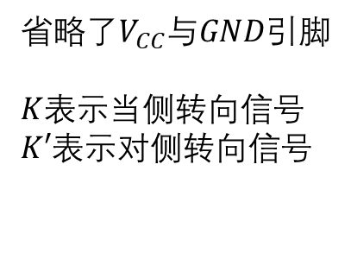

$$K$$
$$F_{50}$$
$$C$$
信号选择器
$$K′$$
$$P$$
组合逻辑电路部分
逻辑函数 $P=\overline{K_{S}}⋅\overline{K_{B}}⋅\left(K⋅C\right)+\overline{K_{S}}⋅K_{B}⋅\left(K⋅C+K^{′}\right)+K_{S}⋅F_{50}$
化简得 $P=\overline{K_{S}}⋅K⋅C+\overline{K_{S}}⋅K_{B}⋅K^{′}{+K}_{S}⋅F_{50}$
$$K_{S}$$
$$K_{B}$$
省略了$V_{CC}与GND$引脚
$K$表示当侧转向信号
$K′$表示对侧转向信号
$$F_{50}$$
&
$$≥1$$
$$C$$
$$P$$
$$K$$
设计思路：数据选择器
当停车时，两侧车灯均半亮度；
否则当制动时，若对侧转弯当前侧一直亮，
当前侧转弯，当前侧按照$C$信号闪烁；
否则当行使时，当前侧转弯当前侧亮。
$$K′$$
&
$$K_{S}$$
1
&
$$K_{B}$$

Slide 3

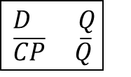




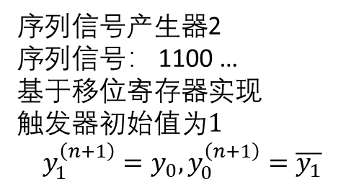





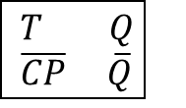









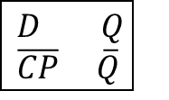

时序逻辑电路部分
$$CP$$
周期$1$
$$L$$
$$CP$$
周期$2$
$$L$$
$$L_{1}$$
周期$3$
$$L_{2}$$
$$L$$
序列信号产生器1
序列信号： 1010 …
启动时$T$触发器初始值为$1$
序列信号产生器2
序列信号： 1100 …
基于移位寄存器实现
触发器初始值为$1$
$$y_{1}^{\left(n+1\right)}=y_{0},y_{0}^{\left(n+1\right)}=\overline{y_{1}}$$
序列信号产生器3
序列信号： 1110 …
基于前两个周期信号生成
$$T Q$$
$$\overline{CP} \overline{Q}$$
$$L$$
$$L_{1}$$
$$≥1$$
$$CP$$
$$L_{2}$$
$$L$$
1
$$y_{1}$$
$$y_{0}$$
$$D Q$$
$$\overline{CP} \overline{Q}$$
$$D Q$$
$$\overline{CP} \overline{Q}$$
$$L$$
$$CP$$

